Slide 1

Zorgloket

Slide 2
ZORGLOKET
Sedert 2009
Zorgloket + Welzijnsloket = sociale dienst OCMW Londerzeel
Doelgroep : thuiswonende senioren + personen met een handicap en hun mantelzorgers
Thuiszorg : poetsdienst, maaltijden aan huis, complexe thuiszorgsituaties
Projecten : Dementievriendelijk Londerzeel, mantelzorgwerking, dorpsrestaurant De Buurttafel, Blijven Bewegen, Zilverkring , Londerzeel aan Zet! Onze buurt van A tot Z
Andere: tegemoetkomingen voor ouderen met een zorgnood, pensioenen, verwarmingstoelage, eerstelijnszone regio Grimbergen

Slide 3
Basis : Lokaal ouderen behoeften onderzoek Londerzeel
2007
Onder leiding van professor Verté
Bevraging bij 447 zestigplussers
Uitgevoerd door 45 ‘oudere’ vrijwilligers
Vragenlijst ?79?
VUB, provincie Vlaams-Brabant
Notes:
Reeds 12 jaar oud
Actualisatie dringt zich op – eerste contacten hiervoor gelegd

Slide 4
Ouderenbehoeftenonderzoek
Resultaten
  19,7% voelt zich eenzaam
  26,3% is minstens 1 keer gevallen
  37,5% is mantelzorger
  15,1% doet vrijwilligerswerk, 20% wil wel

Slide 5



Ouderenbehoeftenonderzoek
Concretisering
Bijna 1 op 5 voelt zich eenzaam
ZILVERKRING DORPSRESTAURANT
Huisbezoeken door vrijwilligers DE BUURTTAFEL
Aan alleenstaande 80+ ers

Slide 6
Ouderenbehoeftenonderzoek
Concretisering
Bijna 1 op 3 is gevallen
BLIJVEN BEWEGEN
Bewegingslessen voor 70+

Slide 7

Ouderenbehoeftenonderzoek
Concretisering
Bijna 4 op 10 is mantelzorger
MANTELZORGPREMIE EN MANTELZORGWERKING
Koffiesalons
Praattafels
Workshops rouw en verlies
Notes:
Ook specifiek aanbod voor jongeren

Slide 8

Ouderenbehoeftenonderzoek
Concretisering
Minderheid doet vrijwilligerswerk
1 op 5 denkt er wel aan
Vrijwilligerswerking
Notes:
Vrijwilligerscoördinator sedert 01/01/2019

Slide 9


Dementievriendelijk Londerzeel
16 acties :
1. Realiseren frame voor operationalisering dementie
2. Interne vorming
3. Uitbreiden kennis sociale kaart
4. Rechtenuitputting specifiek naar mensen met dementie en hun mantelzorgers
5. Thuiszorg optimaliseren
6. Luisterconcerten (subsidie via VT loket)
7. Buddy werking
8. (Voor)lezen
9. Aanbod Passant
10. Praatcafé dementie
11. EHBD-rugzak
12. Vakantiemogelijkheden
13. Psycho educatie‘dementie en (n)u’
14. Ontwikkelen Familiegroep
15. Werelddag Alzheimer
16. KMO dementievriendelijk
Notes:
Realisaties:
Halfjaarlijkse stuurgroep (= draagvlak met diensten gezinszorg, thuisverpleegkundigen, wzc, AW, politie, artsen, ziekenfondsen, ouderenverenigingen, ervaringsdeskundigen,…) + ondertekening engagementsverklaring
Voor: ambtenaren gemeente/OCMW, politie, ouderenverenigingen, lokale handelaren, poetsploeg die bij mensen thuis poetst,…
3. + 4. + 5. + 12. Brochure: dementie; je staat er niet alleen voor – samengesteld door werkgroep
Jaarprogrammatie van 8 concerten i.s.m. wzc, gemeentelijke academie, VT
In startblokken en geconcretiseerd naar opnemen van meter- peterschap voor mensen met (beginnende) dementie binnen de ouderenverenigingen
Nog niets mee gebeurd
Geannuleerd wegens niet nodig
Jaarprogrammatie van 10 lezingen i.s.m. buurgemeenten Kapelle o/d Bos, Meise, Grimbergen
Uit te lenen bij Cado, in 2 wzc, in Zorgloket, via Buurttafel, in Bib + 1 tas specifiek rond jongdementie + 1 tas specifiek rond dementie in een wzc
13. 10 sessies zijn eind jan 19 afgerond – 5 deelnemers, 1 deelnemer na 2e sessie afgehaakt
14. In startblokken; eerste contacten met Alzheimerliga gelegd
15. Opengetrokken naar aandacht vragen voor dementie gedurende september
16. Affichecampagne, vorming, raamstickers, …

Slide 10


Londerzeel aan Zet!
Onze buurt van A tot Z
Basisprincipe : Buurtgerichte Zorg
MAAR ruimer dan zorg alleen, aandacht voor alle levensdomeinen om zo ook de meest kwetsbare inwoners te bereiken
Notes:
Londerzeel aan Zet! streef met andere woorden naar welzijn voor alle mensen in de samenleving, zodat alle mensen – ook de meest kwetsbaren – naar school kunnen gaan, kunnen werken of ondernemen, ergens kunnen wonen, zich kunnen verplaatsen bv. naar hun favoriete vrijetijdsactiviteit,…

Slide 11
Londerzeel aan Zet!
Onze buurt van A tot Z
11 acties waar buurtgericht werken en domein overschrijdend samenwerken centraal staat :
Beeldvorming en bekendmaking van Londerzeel aan Zet! via een herkenbaar logo
Oprichting van het overkoepelend netwerk Londerzeel aan Zet!
Oprichting Buurtnetwerken
Buurtscan
Organisatie van een Buurtbabbel (2x per jaar)
Vorming Outreachend werken
Vorming signaleren voor vrijwilligers
Ontwikkelen van een brochure ‘Leidraad voor een goede buurtwerking’
Decentraal een maandelijkse zitdag door een Buurtverbinder
Oprichting van een sociaal meldpunt
Oprichting van een werkgroep E-inclusie

Slide 12
Londerzeel aan Zet!
Onze buurt van A tot Z
Aandacht voor kwetsbare buren stimuleren via :
Buurtbabbels
Informeel koffiemoment in een Londerzeelse wijk
Doel :
Buurtbewoners samen brengen en sociale cohesie versterken
Ideeën aanreiken waarmee de buurt aan de slag kan gaan om het wonen er aangenamer te maken
Samenwerking tussen verschillende partners verbeteren : gemeentelijke diensten, lokale verenigingen, lokale handelaars en buurtbewoners
Op een informele manier betrokken raken bij de leefwereld van buurtbewoners

Slide 13

Buurtbewoners worden persoonlijk uitgenodigd

Slide 14
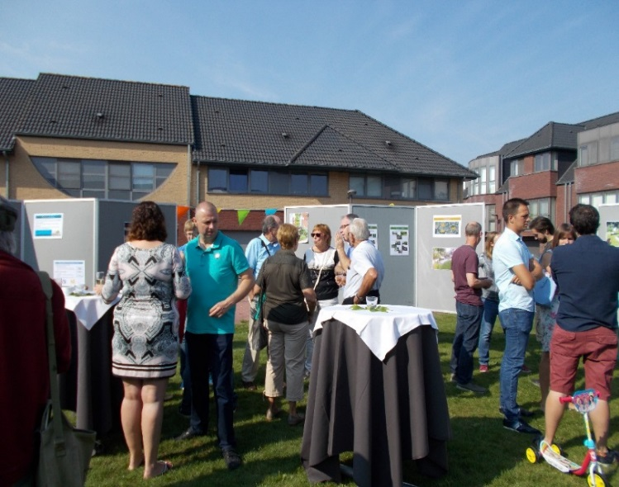
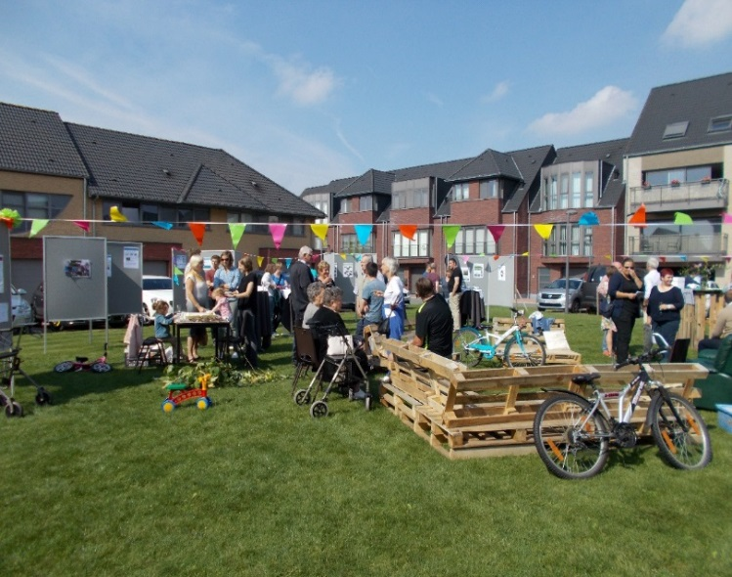
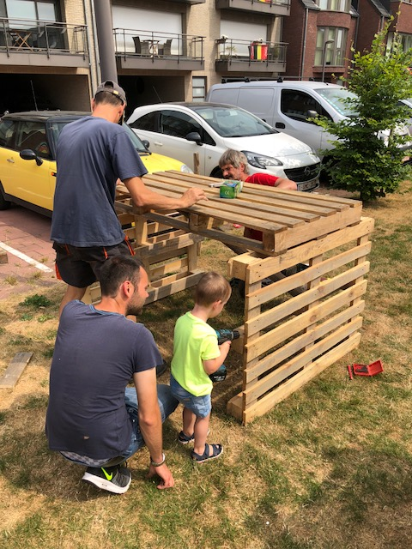
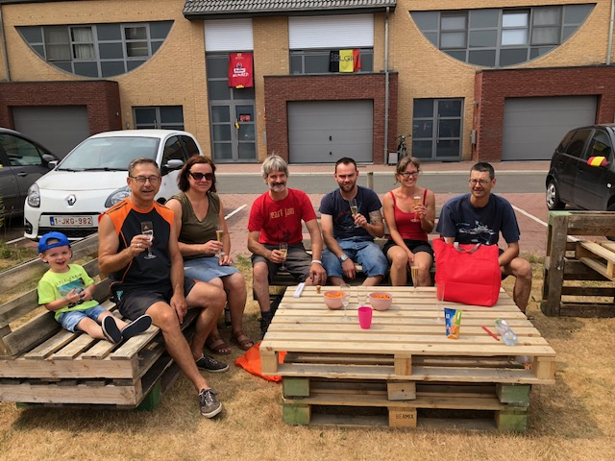

Slide 15
Londerzeel aan Zet!
Onze buurt van A tot Z
Maar ook :
Buurtcheque : financiële ondersteuning buurtwerkingen
Buurtpakket : materiële ondersteuning buurtwerkingen
Informatie via een brochure ‘Leidraad voor een goeie buurtwerking’ (subsidiekanalen, uitleendiensten, inspiratielijst activiteiten,… )

Slide 16
Londerzeel aan Zet!
Onze buurt van A tot Z
Ook professionelen actief op diverse levensdomeinen willen we stimuleren extra aandacht te besteden aan de meest kwetsbaren :
Stuurgroep Londerzeel aan Zet!
Vorming outreachend werken

Slide 17
Contactgegevens
Zorgloket Londerzeel
Brusselsetraat 25
1840 Londerzeel
052 30 36 16
zorgloket@londerzeel.be

Slide 18

Vragen?

